Slide 1
1 公募REITs上市以来表现回顾
首批REITs上市以来整体表现可以分为四个阶段：
阶段一：6月21日至7月中旬，REITs走势震荡下行，成交萎缩，截至7月14日，REITs指数较高位回落5%
阶段二：7月中旬至9月上旬，REITs走势震荡上行，成交仍较为清淡
阶段三：9月上旬至10月中旬，整体REITs走势上行，收益权类REITs与产权类REITs走势分化明显，收益权类涨幅较大
阶段四：10月中旬至今，加速冲顶，收益权类REITs与产权类REITs表现继续分化，产权类涨幅较大
第四阶段：走势加速上行，产权指数达到121
第一阶段：走势震荡下行，成交萎缩，REITs指数较高位回落5%左右至99.11
第二阶段：走势震荡上行，成交清淡，REITs指数上行至104
第三阶段：走势上行，成交放量，收益权类与产权类走势分化，收益权娄REITs指数最高达到111

Slide 2
2 公募REITs与权益类指数的相关性
公募REITs基本信息及对关联权益类指数
代码 | 名称 | 资产类型 | 总市值 （亿元） | 产权类型 | 关联行业指数 | 关联行业名称
180201.sz | 平安广州广河REIT | 交通基础设施 | 91.1 | 特许经营权 | 801175.SI | 高速公路Ⅱ(申万)
508006.sh | 富国首创水务REIT | 生态环保 | 18.5 | 特许经营权：净水 | 801164.SI | 水务Ⅱ(申万)
180801.sz | 中航首钢绿能REIT | 生态环保 | 13.4 | 特许经营权：生物质能 | 801162.SI | 环保工程及服务Ⅱ(申万)
508001.sh | 浙商沪杭甬REIT | 交通基础设施 | 43.6 | 特许经营权 | 801175.SI | 高速公路Ⅱ(申万)
180101.sz | 博时蛇口产园REIT | 园区基础设施 | 20.8 | 不动产权 | 801182.SI | 园区开发Ⅱ(申万)
508000.sh | 华安张江光大REIT | 园区基础设施 | 15.0 | 不动产权 | 801182.SI | 园区开发Ⅱ(申万)
180301.sz | 红土盐田港REIT | 仓储物流 | 18.4 | 不动产权 | 801178.SI | 物流(申万)
508027.sh | 东吴苏园产业REIT | 园区基础设施 | 34.9 | 不动产权 | 801182.SI | 园区开发Ⅱ(申万)
508056.sh | 中金普洛斯REIT | 仓储物流 | 58.4 | 不动产权 | 801178.SI | 物流(申万)
注：1.总市值截止至2021-12-13
相关系数结果
代码 | 名称 | 相关系数ρ
 |  | 日 | 周 | 阶段一 | 阶段二 | 阶段三
180201.sz | 平安广州广河REIT | (0.011) | 0.357 | 0.059 | 0.040 | (0.056)
508006.sh | 富国首创水务REIT | 0.124 | 0.329 | 0.080 | 0.022 | 0.149
180801.sz | 中航首钢绿能REIT | 0.005 | 0.270 | 0.010 | (0.004) | 0.012
508001.sh | 浙商沪杭甬REIT | (0.151) | 0.169 | (0.493) | (0.049) | (0.105)
180101.sz | 博时蛇口产园REIT | 0.089 | 0.144 | 0.201 | (0.116) | 0.188
508000.sh | 华安张江光大REIT | 0.182 | 0.064 | 0.295 | (0.051) | 0.327
180301.sz | 红土盐田港REIT | 0.148 | 0.101 | 0.370 | (0.025) | (0.049)
508027.sh | 东吴苏园产业REIT | 0.178 | 0.038 | 0.186 | 0.184 | 0.247
508056.sh | 中金普洛斯REIT | (0.017) | (0.022) | 0.301 | (0.002) | (0.106)
结论：
1.整体上，日涨跌幅拟合度较差
2.阶段一，涨跌幅和权益指数相关性较大，可能上市初期估值方法不清晰，因此更为依赖相关权益类指数。
2.即便走势相似，也不意味当日涨跌幅趋近
注：1.阶段一、二、三分别为2021年6.21-7.14，7.15-9.10，9.13-12.10

Slide 3
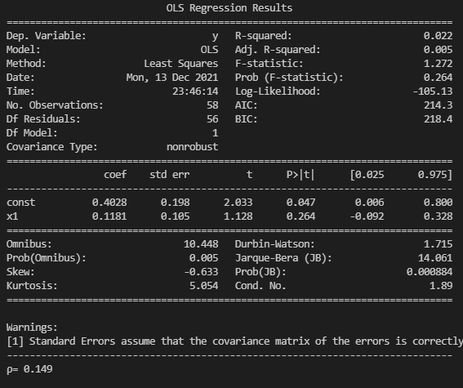
2 公募REITs与权益类指数的相关性
富国首创水务REIT走势分析
8 月 6日，国家发改委、住建部联合印发《城镇供水定价成本监审办法》《城镇供水价格管理办法》，供水价格新规则自 2021 年 10 月 1 日起施行，“准许成本加合理收益”为核心的定价机制
10月1日，《办法》施行
结论：
走势相似，日涨跌幅相关性较小，置信度较差
2021H2估值提升逻辑：
水费重新定价，政府污水处理购买力提升，未来水资源权益有望体现在水价中
首创环保1H21业绩超预期，水处理收入同比+19.3%

Slide 4
2 公募REITs与权益类指数的相关性
考虑滞后的相关系数
代码 | 名称 | 日涨跌幅ρ，date：07.15-12.10
 |  | lag=0 | lag=1 | lag=2 | lag=3 | lag=4 | lag=5
180201.sz | 平安广州广河REIT | 0.023 | 0.199 | 0.275 | 0.079 | 0.009 | 0.107
508006.sh | 富国首创水务REIT | 0.119 | 0.188 | 0.096 | 0.282 | 0.027 | 0.154
180801.sz | 中航首钢绿能REIT | 0.004 | 0.260 | 0.079 | 0.200 | 0.015 | 0.061
508001.sh | 浙商沪杭甬REIT | 0.092 | 0.209 | 0.151 | 0.268 | 0.093 | 0.256
180101.sz | 博时蛇口产园REIT | 0.028 | 0.054 | 0.173 | 0.050 | 0.022 | 0.204
508000.sh | 华安张江光大REIT | 0.150 | 0.014 | 0.089 | 0.064 | 0.060 | 0.057
180301.sz | 红土盐田港REIT | 0.094 | 0.019 | 0.095 | 0.023 | 0.037 | 0.097
508027.sh | 东吴苏园产业REIT | 0.187 | 0.036 | 0.116 | 0.054 | 0.010 | 0.093
508056.sh | 中金普洛斯REIT | 0.075 | 0.073 | 0.088 | 0.011 | 0.048 | 0.071
滞后操作胜率
策略：依据 $t−lag$日权益类指数涨跌，在$t$ 日做多/空 REIT
结果：1日滞后操作在4只REITs获得50%以上胜率，4日滞后操作在5只REITs获得50%以上胜率
注：1.阶段二、三为2021年7.15-12.10

